Slide 1
HÓA HỌC LỚP 11
Bài 32
ANKIN

Slide 2
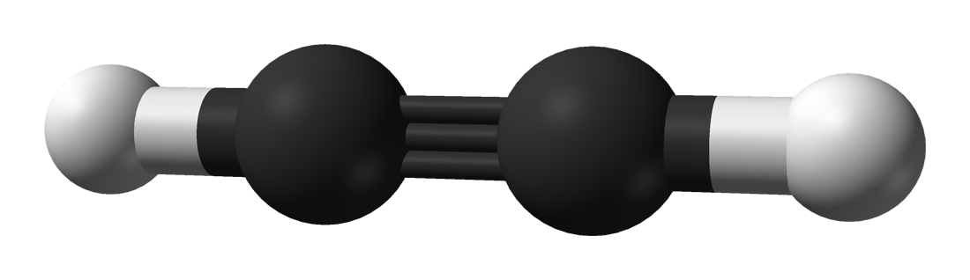
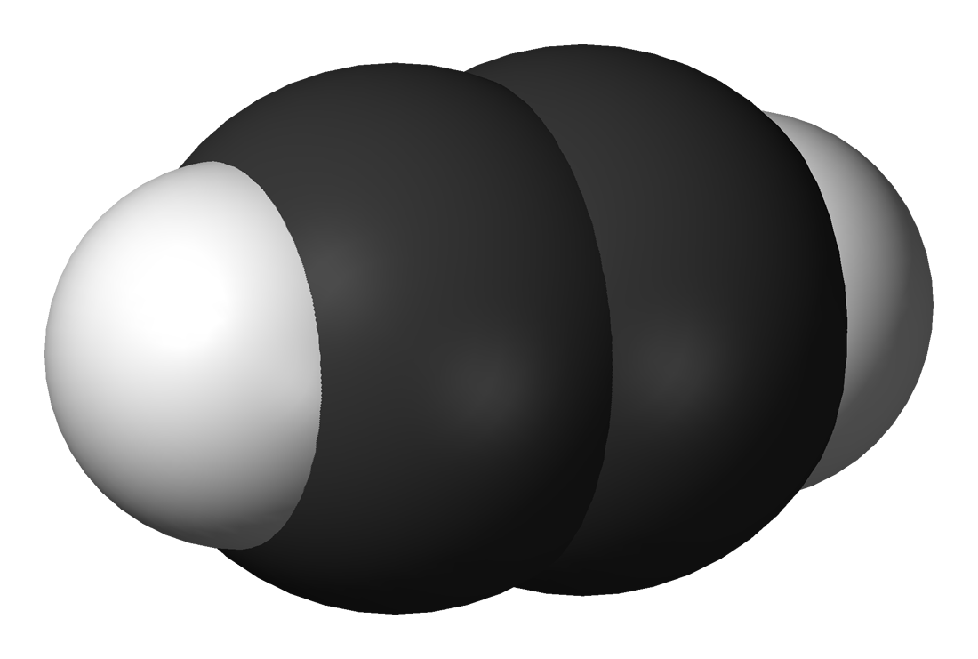
Bài 32: ANKIN
HÓA HỌC 11
ĐỒNG ĐẲNG, ĐỒNG PHÂN, DANH PHÁP
TÍNH CHẤT VẬT LÍ
TÍNH CHẤT HÓA HỌC
ĐIỀU CHẾ
ỨNG DỤNG

Slide 3
HÓA HỌC 11
MỤC TIÊU
Xác định được hiđrocacbon thuộc loại ankin
Viết được các PTHH chứng minh cho tính chất hóa học
Nêu được các ứng dụng quan trọng
Vận dụng giải được một số bài tập phân biệt các chất

Slide 4
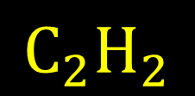

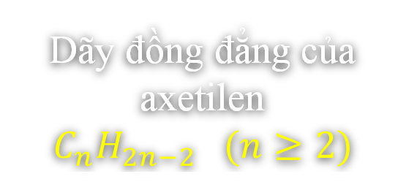
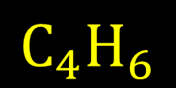
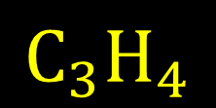

Bài 32: ANKIN
HÓA HỌC 11
I. ĐỒNG ĐẲNG, ĐỒNG PHÂN, DANH PHÁP
1. Dãy đồng đẳng ankin
$$C_{2}H_{2}$$
$$CH≡CH$$
Dãy đồng đẳng của axetilen $C_{n}H_{2n−2} (n≥2)$
$$C_{3}H_{4}$$
$$C_{4}H_{6}$$
$${CH_{3}−CH≡CH−CH}_{3}$$
Ankin là hiđrocacbon không no, mạch hở, trong phân tử chứa một liên kết ba.

Slide 5


Bài 32: ANKIN
HÓA HỌC 11
I. ĐỒNG ĐẲNG, ĐỒNG PHÂN, DANH PHÁP
2. Đồng phân
Từ $C_{4}$ trở lên có đồng phân vị trí liên kết 3
(1) CH ≡ C – CH₂ – CH₃
C₄H₆
(2) CH₃ – CH ≡ CH – CH₃
(1) CH₃ – CH₂ – CH₂ – C ≡ CH
Từ $C_{5}$ trở lên có thêm đồng phân mạch cacbon
C₅H₈
(2) CH₃ – CH₂ – C ≡ C – CH₃
(3) CH₃ – CH – C ≡ CH
CH₃

Slide 6
Bài 32: ANKIN
HÓA HỌC 11
I. ĐỒNG ĐẲNG, ĐỒNG PHÂN, DANH PHÁP
3. Danh pháp
TÊN THƯỜNG | TÊN THAY THẾ (IUPAC)
CH ≡ CH axetilen CH ≡ C – CH₂ – CH₃ etylaxetilen CH₃ – C ≡ C – CH₃ đimetylaxetilen | CH ≡ CH etin CH ≡ C – CH₂ – CH₃ but – 1 – in CH₃ – C ≡ C – CH₃ but – 2 – in
CH₃ – CH₂ – CH₂ – C ≡ CH propylaxetilen
Tên gốc ankyl liên kết với nguyên tử C
của liên kết ba + axetilen
Số chỉ vị trí nhánh + tên nhánh + tên mạch C chính + số chỉ vị trí lk ba + in
5
4
3
2
1
CH₃ – CH – CH₂ – C ≡ CH
CH₃
4 – metylpent – 1 – in
Lưu ý: Các ankin có liên kết ba đầu mạch (dạng R – C ≡ CH) được gọi là ank-1-in
Notes:
Đánh số thứ tự mạch cacbon ở chất 4 – metylpent – 1 – in

Slide 7
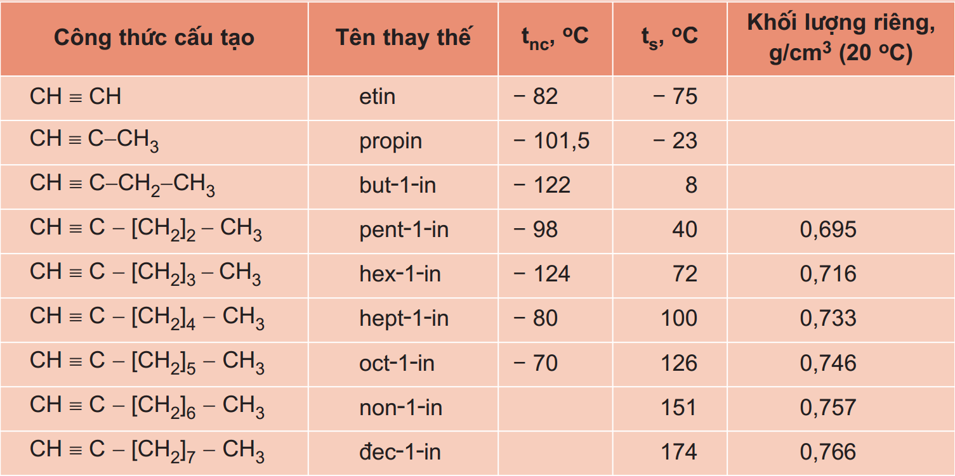
Bài 32: ANKIN
HÓA HỌC 11
II. TÍNH CHẤT VẬT LÍ
Nhiệt độ sôi, khối lượng riêng tăng dần theo chiều tăng của phân tử khối và cao hơn các anken tương ứng.
Không tan trong nước và nhẹ hơn nước

Slide 8
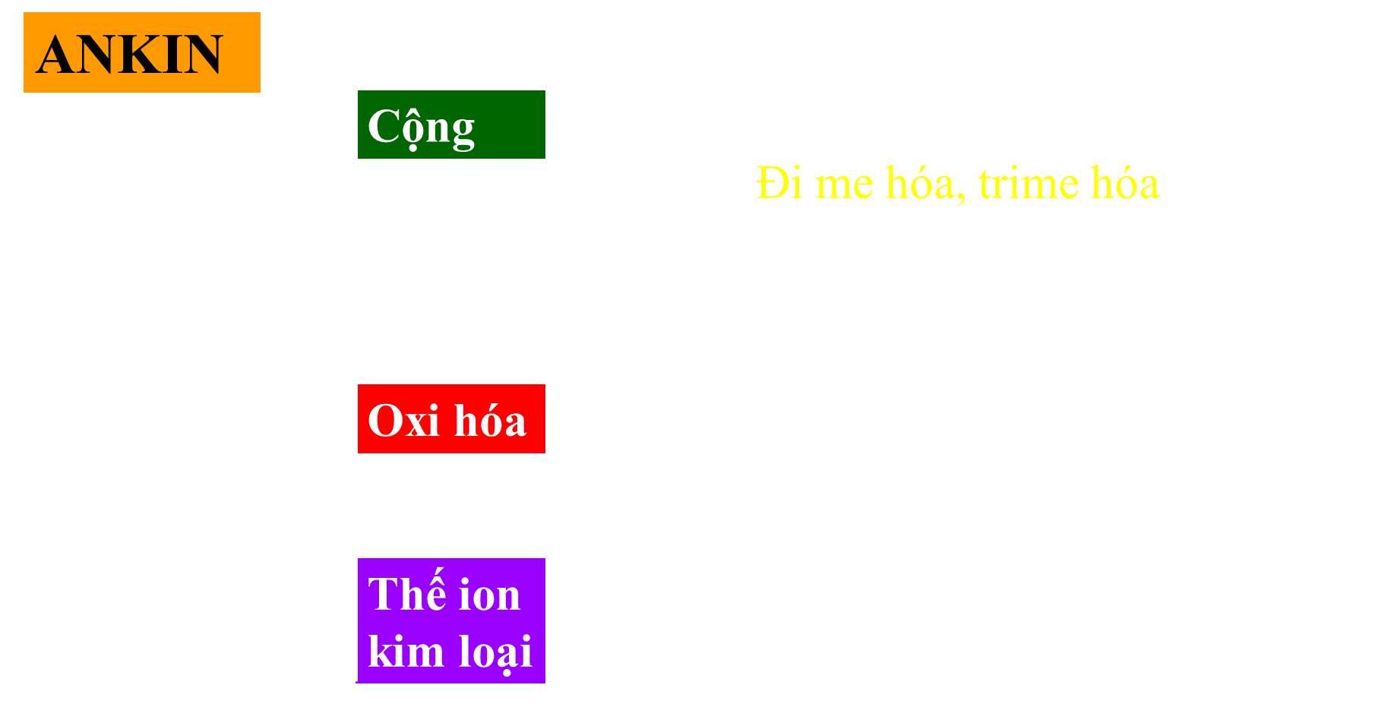
Bài 32: ANKIN
HÓA HỌC 11
III. TÍNH CHẤT HÓA HỌC

Slide 9
Bài 32: ANKIN
HÓA HỌC 11
III. TÍNH CHẤT HÓA HỌC
1. Phản ứng cộng
Phản ứng cộng hiđro
CH
CH
+
H H
Ni, t⁰
CH₂ CH₂
eten (etilen)
Ni, t⁰
CH₂ CH₂
H H
+
CH₃ CH₃
eten (etilen)
etan

Slide 10
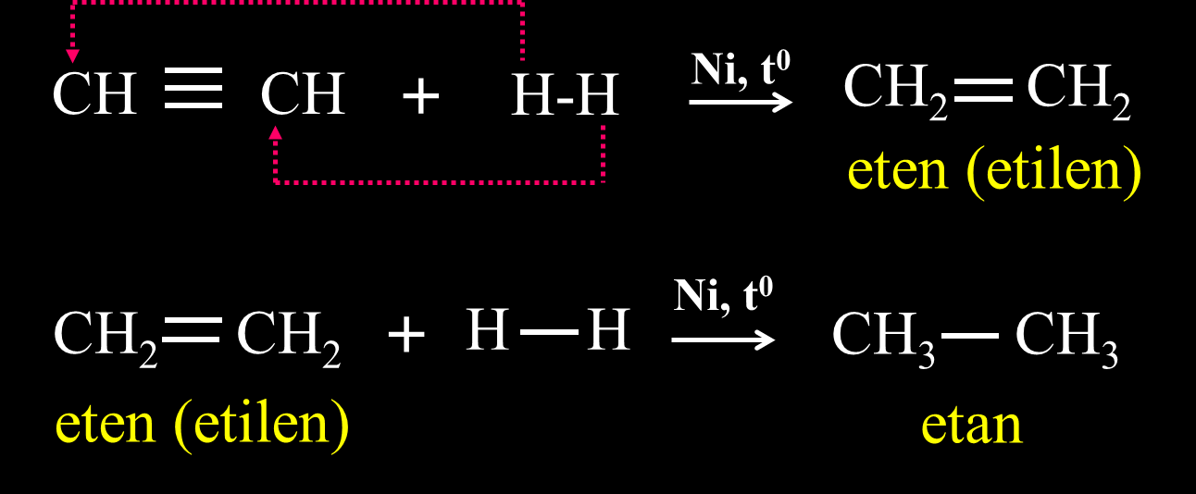
Bài 32: ANKIN
HÓA HỌC 11
III. TÍNH CHẤT HÓA HỌC
1. Phản ứng cộng
Phản ứng cộng hiđro
CH
CH
+
H H
Pd/PbCO₃, t⁰
CH₂ CH₂
eten (etilen)

Slide 11
Bài 32: ANKIN
HÓA HỌC 11
III. TÍNH CHẤT HÓA HỌC
1. Phản ứng cộng
Phản ứng cộng brom, clo
Ví dụ: Axetilen tác dụng với dung dịch brom
CH
CH
+
Br Br
CHBr CHBr
1,2-đibrometen
CHBr
+
CHBr
Br Br
CHBr₂ CHBr₂
1,1,2,2-tetrabrometan

Slide 12
Bài 32: ANKIN
HÓA HỌC 11
III. TÍNH CHẤT HÓA HỌC
1. Phản ứng cộng
Phản ứng cộng HX (X là OH, Cl, Br, CH₃COO…)
Ví dụ: Axetilen tác dụng với HCl
CH
CH
+
HCl
xt, tº
CH₂ CHCl
cloeten (vinyl clorua)
CH₂
CHCl
+
HCl
xt, tº
CH₃ CHCl₂
1,1-đicloetan

Slide 13
Bài 32: ANKIN
HÓA HỌC 11
III. TÍNH CHẤT HÓA HỌC
Sản xuất nhựa PVC
1. Phản ứng cộng
Phản ứng cộng HX (X là OH, Cl, Br, CH₃COO…)
Ví dụ: Axetilen tác dụng với HCl
HgCl₂
CH $≡$ CH + HCl CH₂ $=$ CHCl
150-200ºC
vinyl clorua
Cl
|
|
Cl
|
Cl
2,2-điclopropan

Slide 14
Bài 32: ANKIN
HÓA HỌC 11
III. TÍNH CHẤT HÓA HỌC
1. Phản ứng cộng
Phản ứng cộng HX (X là OH, Cl, Br, CH₃COO…)
Ví dụ: Axetilen tác dụng với H₂O
HOH
HgSO₄, H₂SO₄
[ CH₂ CHOH ]
CH₃ CHO
CH
CH
+
80⁰ C
(không bền)
anđehit axetic
Notes:
Gạch nối màu trắng, độ dài các gạch nối bằng nhau và cách đều

Slide 15
Bài 32: ANKIN
HÓA HỌC 11
III. TÍNH CHẤT HÓA HỌC
1. Phản ứng cộng
Phản ứng đime hóa và trime hóa
tº
xt
đime hóa
2CH ≡ CH
CH ≡ C – CH = CH₂
vinylaxetilen
3CH ≡ CH
600⁰C
C
(C₆H₆)
trime hóa
benzen

Slide 16

Bài 32: ANKIN
HÓA HỌC 11
III. TÍNH CHẤT HÓA HỌC
2. Phản ứng oxi hóa
OXH HOÀN TOÀN
OXH KHÔNG HOÀN TOÀN
Ankin làm mất màu dung dịch KMnO₄ tương tự anken và ankađien
Nhận xét:
n_{CO} > n_{H O} và n_{Ankin} = n_{CO} - n_{H O}
₂
₂
₂
₂
Notes:
nCO2 và 2C2H2

Slide 17
Bài 32: ANKIN
HÓA HỌC 11
III. TÍNH CHẤT HÓA HỌC
3. Phản ứng thế bằng ion kim loại

Slide 18
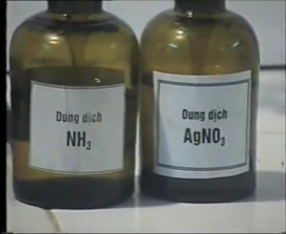
Bài 32: ANKIN
HÓA HỌC 11

Slide 19
Bài 32: ANKIN
HÓA HỌC 11
III. TÍNH CHẤT HÓA HỌC
3. Phản ứng thế bằng ion kim loại
bạc axetilua
Dùng phản ứng này để phân biệt ank-1-in với ankan, anken, ankađien và các ankin khác.

Slide 20
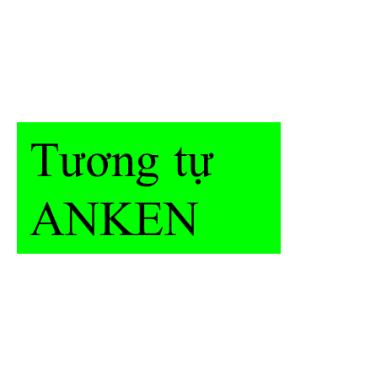

Bài 32: ANKIN
HÓA HỌC 11
III. TÍNH CHẤT HÓA HỌC

Slide 21
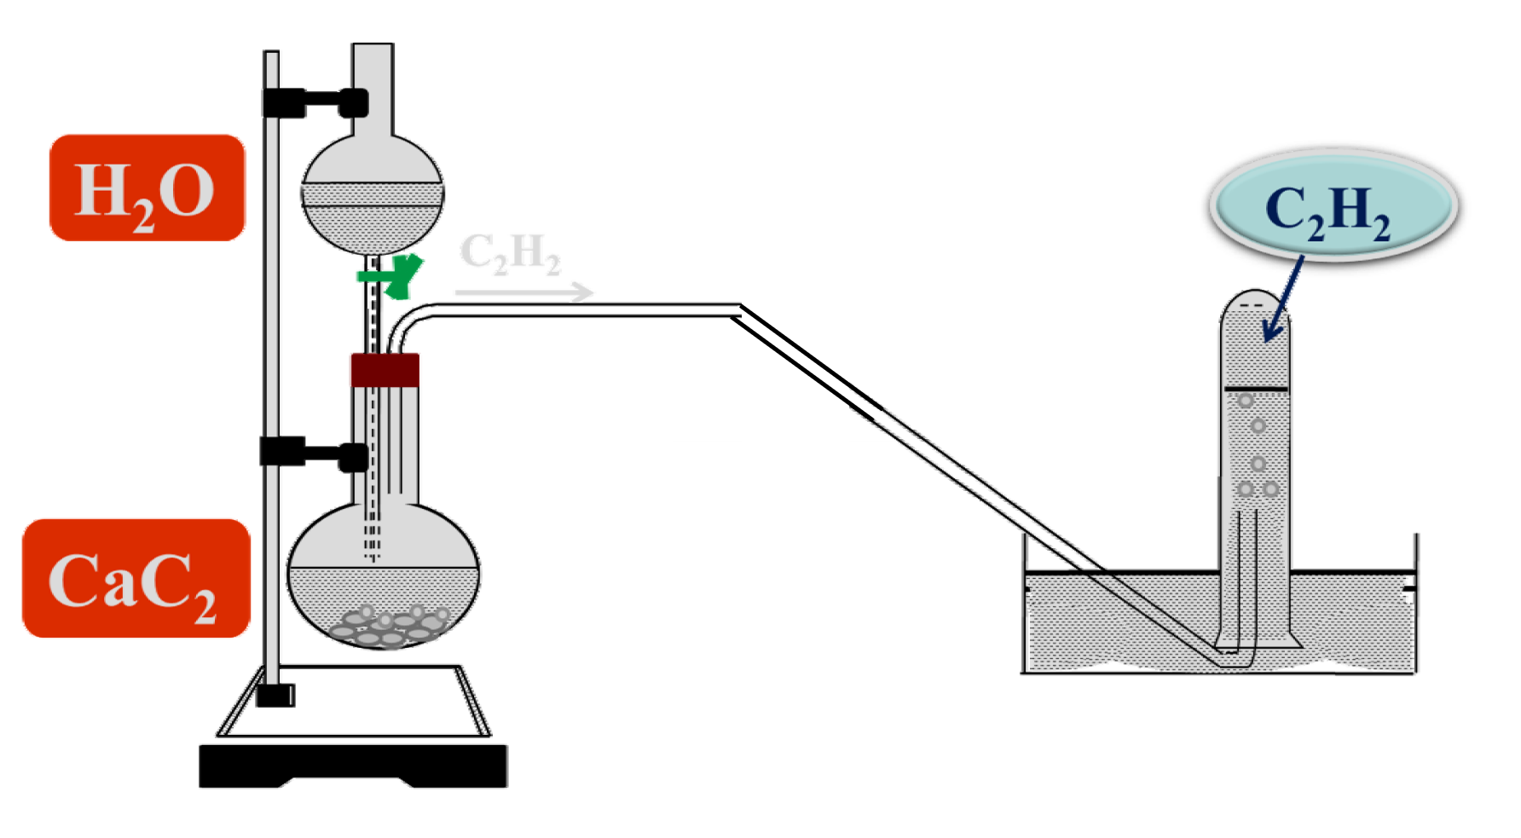


Bài 32: ANKIN
HÓA HỌC 11
IV. ĐIỀU CHẾ
1. Điều chế trong phòng thí nghiệm
2. Điều chế trong công nghiệp

Slide 22
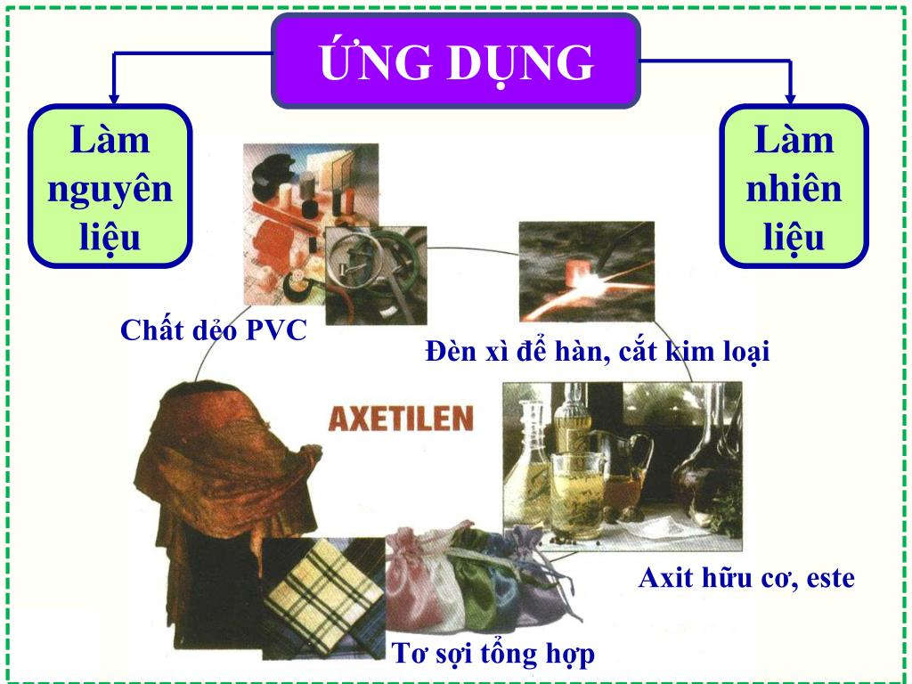
Bài 32: ANKIN
HÓA HỌC 11
V. ỨNG DỤNG

Slide 23
TỔNG KẾT
HÓA HỌC 11
1. CTPT tổng quát: C_{n}H_{2n-2} (n≥2)
2. Đồng phân: đồng phân mạch C, đồng phân vị trí liên kết ba.
3. Tên thay thế: Số chỉ vị trí nhánh + tên nhánh + tên mạch C chính + số chỉ vị trí liên kết ba + in
4. Tính chất hóa học: phản ứng cộng, phản ứng oxi hóa, phản ứng thế ion kim loại
5. Điều chế: Trong PTN (từ CaC₂); Trong CN (từ CH₄)
6. Ứng dụng: Nhiên liệu, nguyên liệu
7. Nhận biết ank-1-in: dung dịch AgNO₃/NH₃

Slide 24
HÓA HỌC 11
BÀI TẬP ÁP DỤNG
Bài 1: Để phân biệt axetilen với etilen người ta sử dụng chất nào sau đây?
Dung dịch KMnO₄ B. Dung dịch Br₂
C. Dung dịch AgNO₃/NH₃ D. Dung dịch NaOH

Slide 25
HÓA HỌC 11
BÀI TẬP ÁP DỤNG
Bài 2: Cho các chất metan, etilen, but – 2 – in và axetilen.
Kết luận nào sau đây là đúng?
A. Cả 4 chất đều có khả năng làm mất màu dung dịch brom.
B. Có 2 chất tạo kết tủa với dung dịch bạc nitrat trong amoniac.
C. Có 3 chất có khả năng làm mất màu dung dịch brom.
D. Không có chất nào làm nhạt màu dung dịch kali pemanganat

Slide 26

HÓA HỌC 11
XIN CHÀO VÀ HẸN GẶP LẠI CÁC EM!

